Slide 1


Základní škola a Mateřská škola generála Pattona Dýšina, příspěvková organizace
AUTOR: Mgr. Marcela Šašková
NÁZEV: VY_32_Inovace_4C_11
TÉMA: GEOMETRIE_VI_10
ČÍSLO PROJEKTU: CZ. 1. 07/ 1. 4. 00/ 21. 1843

Slide 2
Anotace
Prezentace je vhodná pro rychlé procvičení
osové souměrnosti. Součástí materiálu je
i příloha pro okopírování pro žáky – poslední obrázek prezentace (domeček) si mohou sami vyzkoušet a zkontrolovat na tabuli

Slide 3
Osově souměrné útvary

Slide 4
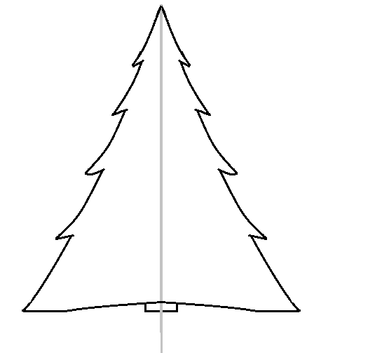
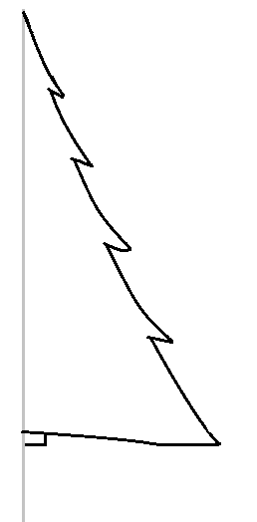
Odhadni, jak bude vypadat zobrazení

Slide 5
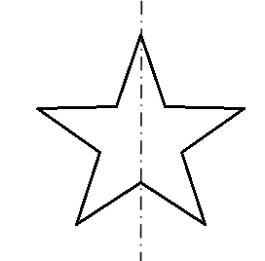
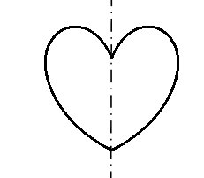
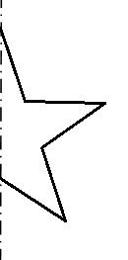


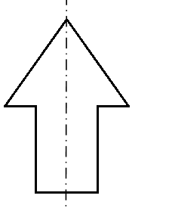
Zobraz v osové souměrnosti

Slide 6
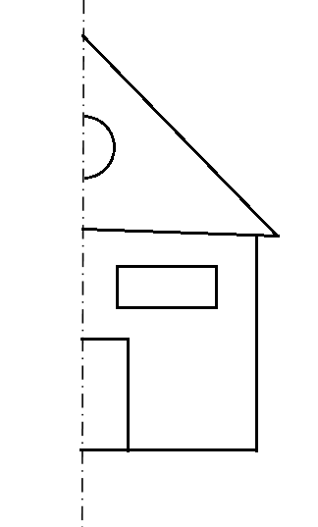
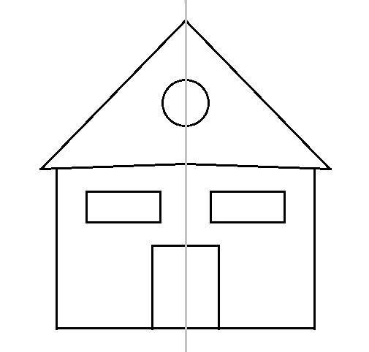
Zobraz v osové souměrnosti

Slide 7
Obrázky vytvořeny pomocí programu Malování
Autorem materiálu a všech jeho částí, není-li uvedeno jinak, je Mgr. Marcela Šašková

